Slide 1
Учнівський проект Видатні події світової історії
учасниці проектного етапу Всеукраїнського інтерактивного конкурсу Малої академії наук «МАН-Юніор»
В номінації «Історик-Юніор»
Учениці 9-Б класу
Первомайської ЗОШ І-ІІІ ст. №16
ім. Героя Радянського Союзу Я.М.Лобова
Мурзи Юлії
М. Первомайськ, Миколаївської обл.

Slide 2
Причини відміни кріпосного права
Відміна кріпосного права
ПОРАЗКА РОСІЇ В КРИМСЬКІЙ ВІЙНІ
(1853-1856 гг.)
ТЕХНІЧНА ТА ЕКОНОМІЧНА ВІДСТАЛІСТЬ РОСІЇ
ЗАГРОЗА ВТРАТИ СТАТУСУ ВЕЛИКОЇ ДЕРЖАВИ

Slide 3
Реформу 19 лютого 1861 року справедливо називають Великою
Гусяче перо, яким Олександр ІІ підписав Маніфест про скасування кріпосного права
«Я хочу остаться наедине со своей совестью». Император попросил всех выйти из кабинета. Перед ним на столе лежал документ, который должен был перевернуть всю русскую историю — Закон об освобождении крестьян. Его ждали долгие годы, за него сражались лучшие люди государства. Закон не только ликвидировал позор России — крепостное право, но и давал надежду на торжество добра и справедливости. Подобный шаг для монарха — трудное испытание, к которому он готовился всю жизнь, из года в год, с самого детства…

Slide 4
Підготовка відміни кріпосного права
3.01.1857 г. — утворення Таємного комітету «для обсуждения мер по устройству быта помещичьих крестьян».
Жовтень 1857 г. — віленський генерал-губернатор В.Н. Назімов від імені дворян просить дозволу обговорити питання про звільнення селянства без наділення їх землею
20.11.1857 г. — Олександр II видає рескрипт про створення губернських дворянських комітетів для обговорення проектів звільнення селян
Лютий 1858 г. — Таємний комітет перейменовано на Головний комітет у селянських справах
Березень 1859 г. — створено Редакційну комісію.
Головна задача: розглянути всі матеріали, що надійшли з губерній, та скласти на їх основі загальний проект закону про звільнення селян

Slide 5
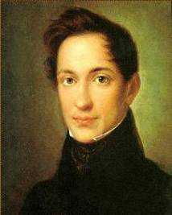
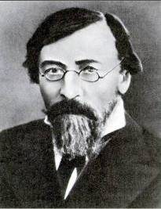
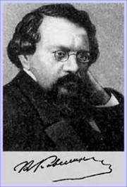
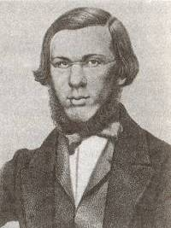
Варіанти звільнення селянства
Звільнення селян без землі
Звільнення селян з землею за викуп
Звільнення селян з землею без викупа

Slide 6
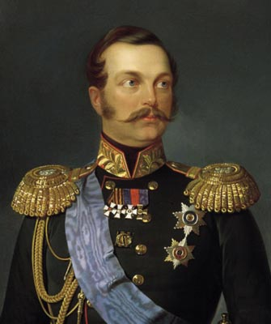
Цар-реформатор Олександр ІІ
«Гораздо лучше, чтобы это произошло свыше, нежели снизу».
( з промови Олександра II перед московським дворянством 30 березня 1856 г.)

Slide 7
Основні положення реформи
Селяни отримали особисту свободу, майнові та громадянські права
Зберігалась нерівноправність селян
Земля залишилася власністю поміщиків

Slide 8
Наслідки реформи
Позитивні
Змінилась структура суспільства, з’явилася необхідність проведення інших реформ
Негативні
Зберігалася селянська община з круговою порукою та земельними переділами
На зміну феодальній експлуатації прийшла відробіткова система
Зберігалося поміщицьке землеволодіння та малоземелля селян
В результаті реформи було створено ринок найманої праці
Вихід Росії на світовий аграрний ринок
Реформа сприяла економічному розвитку Росії
Пограбування селянства перешкоджало розвитку внутрішнього ринку

Slide 9
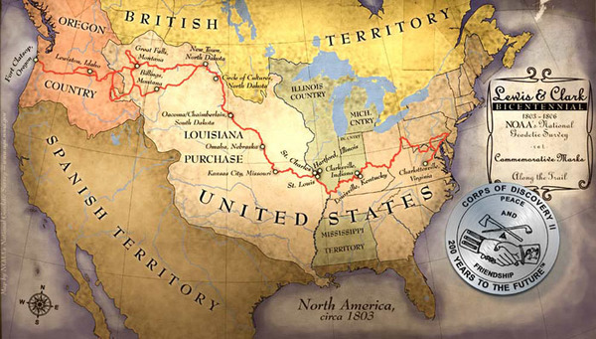
Характерні риси соціально-економічного розвитку США у першій половині ХІХ століття
Захід
Велика кількість вільних цілинних земель.
Організація переселенцями фермерських господарств, де впроваджувалася техніка та наймана праця.
Південь
Панування плантаційних господарств де вирощували бавовну.
Використання примусової праці рабів.
Північ
Швидкі темпи економічного розвитку, промислова революція.
Розвиток фабричної промисловості, наймана праця.

Slide 10
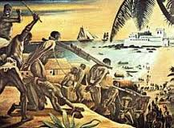
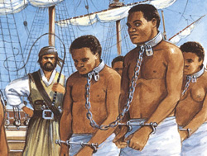
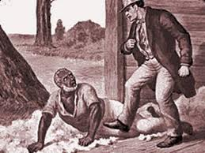
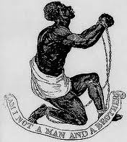
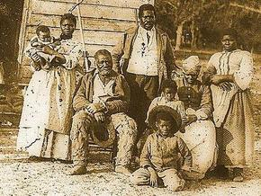
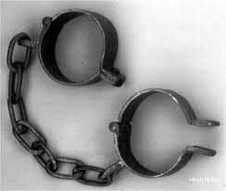
Проблема рабства в США

Slide 11
Громадянська війна в США (1861-1865 рр.)
Причини Громадянської війни
Рабство уповільнювало економічний розвиток держави
Бажання південних штатів створити власну державу – конфедерацію Сполучених Штатів
Бажання північних штатів зберегти єдність федерації

Slide 12
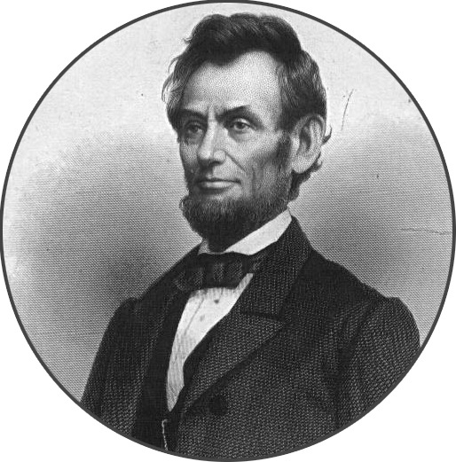
Авраам Лінкольн
«Хто заперечує свободу іншого, сам її не заслуговує»
«Я не хотів би бути рабом, і не хотів би бути рабовласником. Це виражає моє розуміння демократії»
А.Лінкольн

Slide 13
19 червня року – закон про скасування рабства
До скасування рабства в США призвела довгоочікувана перемога Півночі над рабовласницьким Півднем у ході Громадянської війни 1861-1865 років. Після цієї події припинилося ввезення рабів на територію країни. 19 червня 1862 тодішній президент Сполучених Штатів Америки Авраам Лінкольн підписав закон, яким було скасовано рабство в США.
1 січня 1863 була прийнята Декларація незалежності, в якій також згадувалося про необхідність звільняти рабів, які перебували у великих землевласників. Але дія декларації практично почалося з закінченням збройного конфлікту між Півднем і Північчю США. У 1865 році була прийнята 13 поправка до Конституції, якою влада Америки задекларувала скасування рабства в США. Саме ця подія остаточно викорінила работоргівлю в Америці.

Slide 14
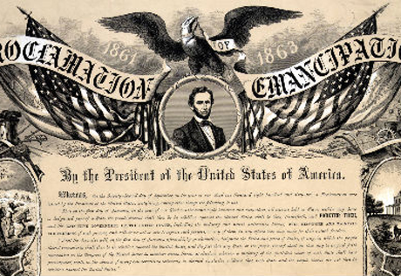
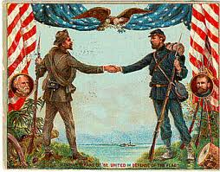
Історичне значення громадянської війни:
В результаті війни ціною великих втрат було збережено єдність США та ліквідовано рабовласництво.
Війна закріпила провідну роль Півночі в економічному і політичному житті країни.
Розпочався процес встановлення рівних прав для чорношкірих і білих американців.
Було підірвано основи плантаційного господарства.
У результаті війни створено регулярну армію сучасного типу.

